Slide 1
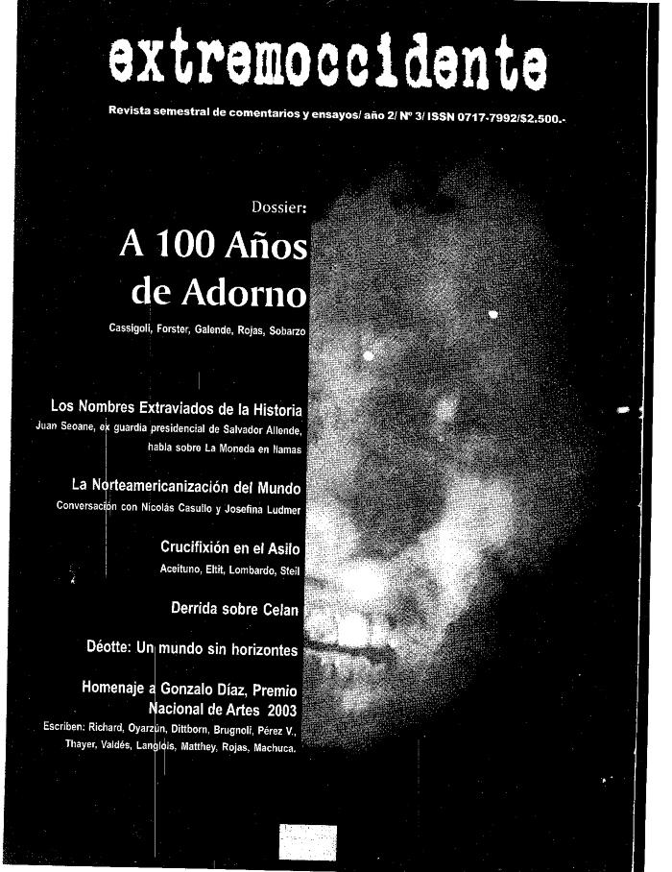
Extremoccidente Nº 3 (GD-D-00210)

